Slide 1

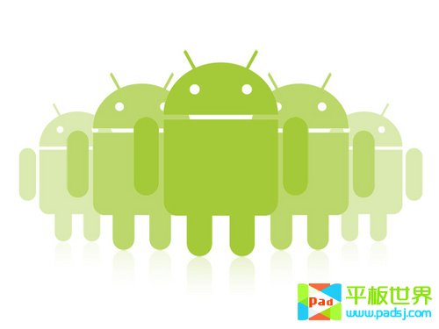
谷歌精品课程
App Inventor 零基础Android移动应用开发
浙江大学城市学院
吴明晖 教授
mhwu@zucc.edu.cn

Slide 2

谷歌精品课程
移动互联网时代！
爱玩App
想开发App
App Inventor，助力创意实现！
App Inventor 零基础Android移动应用开发

Slide 3
谷歌精品课程
App Inventor 零基础Android移动应用开发
课程特点和安排

Slide 4
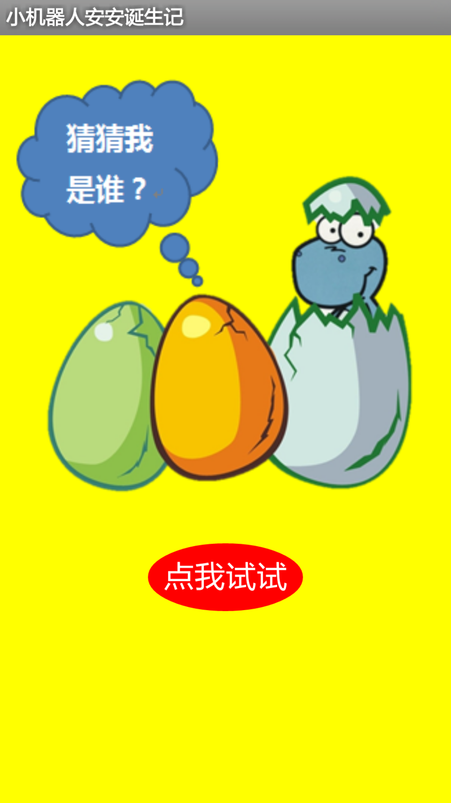
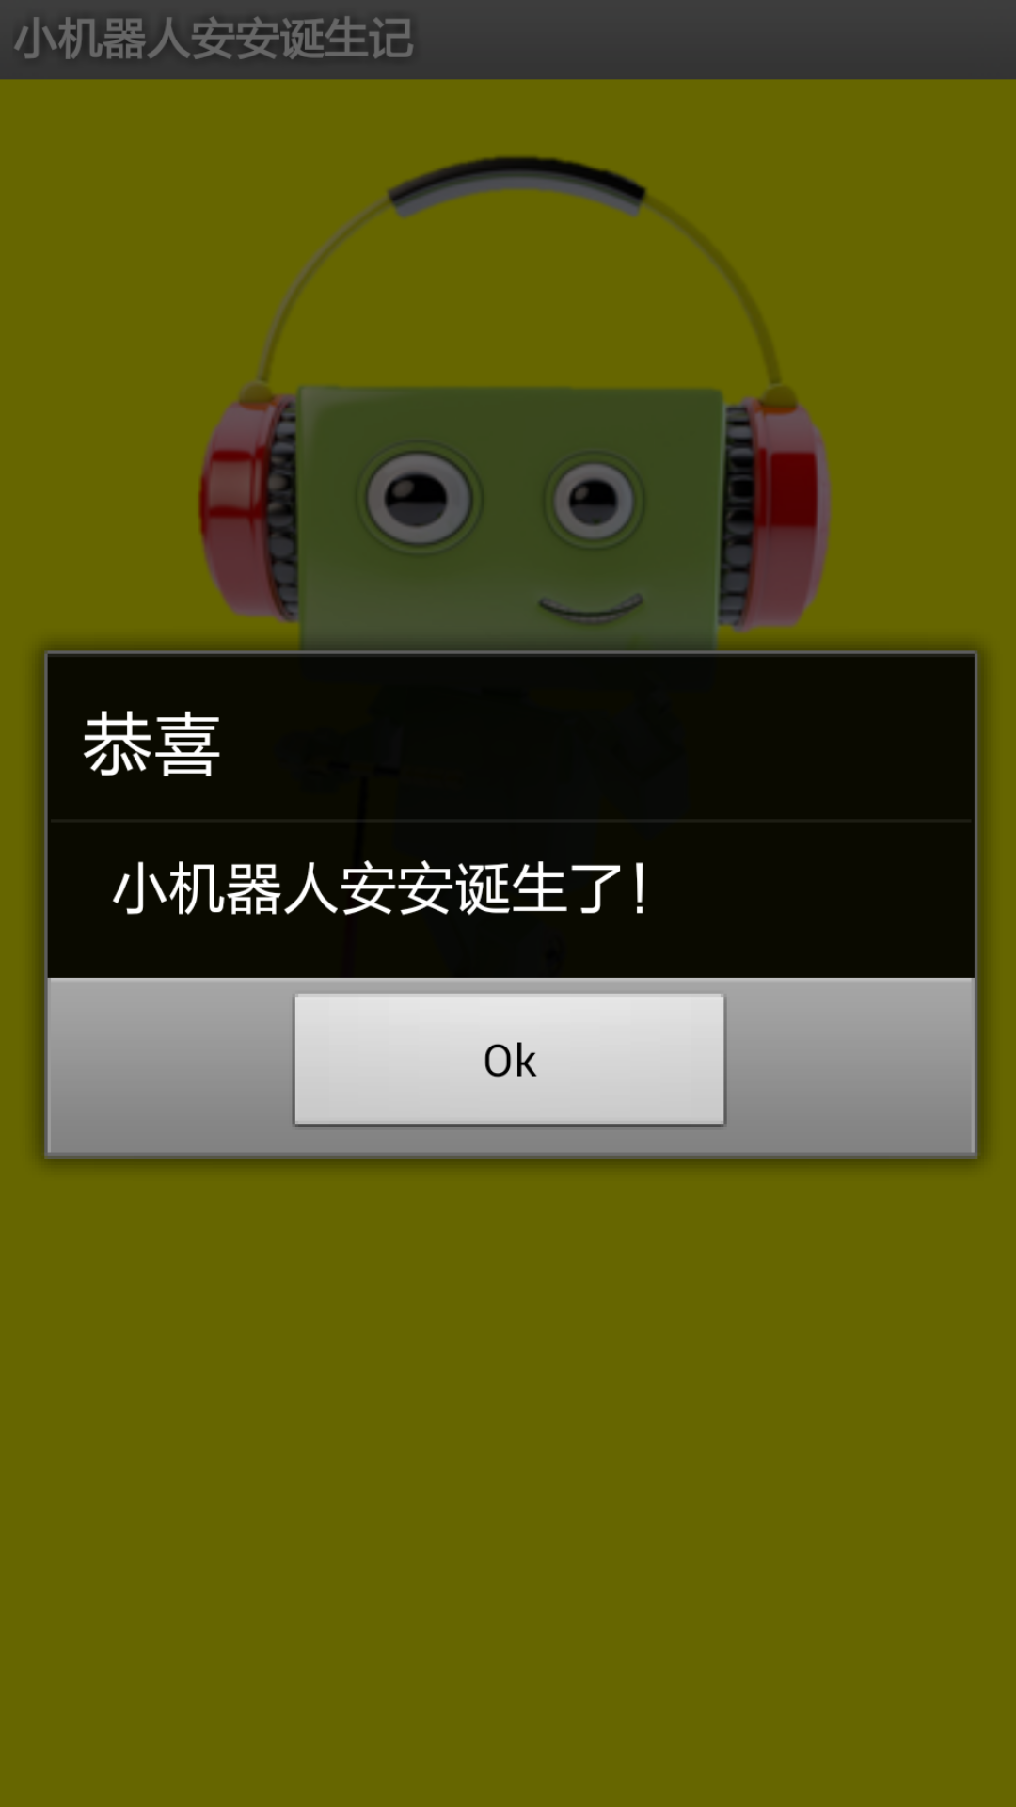
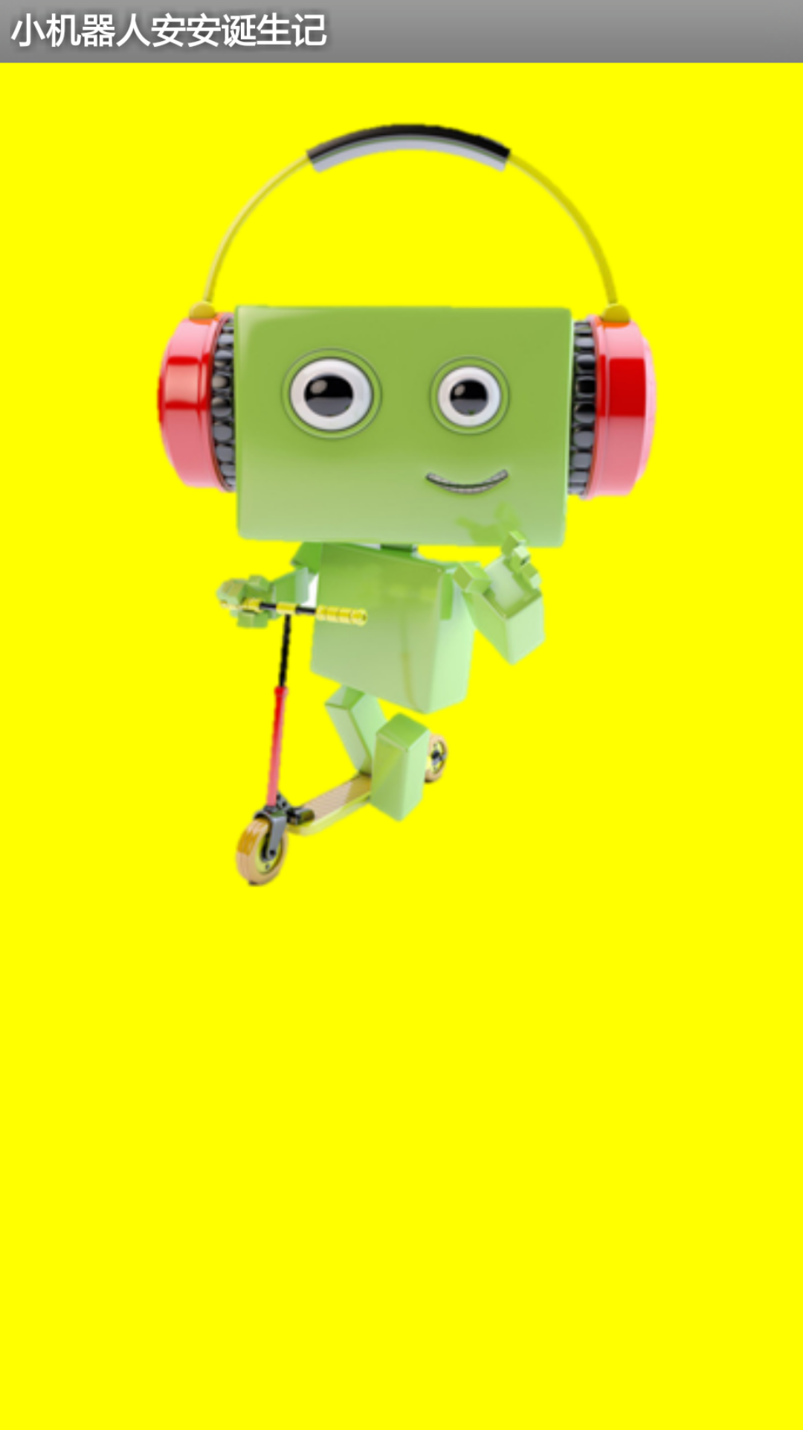
内容安排案例之1：安安诞生记
系列案例之1：安安诞生记
Notes:
（二）小机器人安安诞生记
本 章通过一个简单的应用程序“Hello, AnAn Robot”的Step by Step开发来介绍App Inventor开发环境及整个开发过程，让学生能够快速开发出第一个非编程的Android小应用。通过这个小应用的开发，让学生对软件开发有了直观的 感觉，结合该程序介绍面向对象的思想和App Inventor中的开发体系结构。
本 章的主要知识点包括：1）了解如何通过App Inventor组件来设计自己的App；2）熟悉图像、音效等多媒体组件和标签、按钮、加速度传感器等组件的基本属性和布局；3）学会使用逻辑设计的块 编辑器来定义组件行为；4）通过模拟器测试开发的App；5）打包下载开发的App到手机中；6）发布App；7）管理App Inventor源程序；8）面向对象程序设计思想；9）App Inventor开发体系结构。

Slide 5
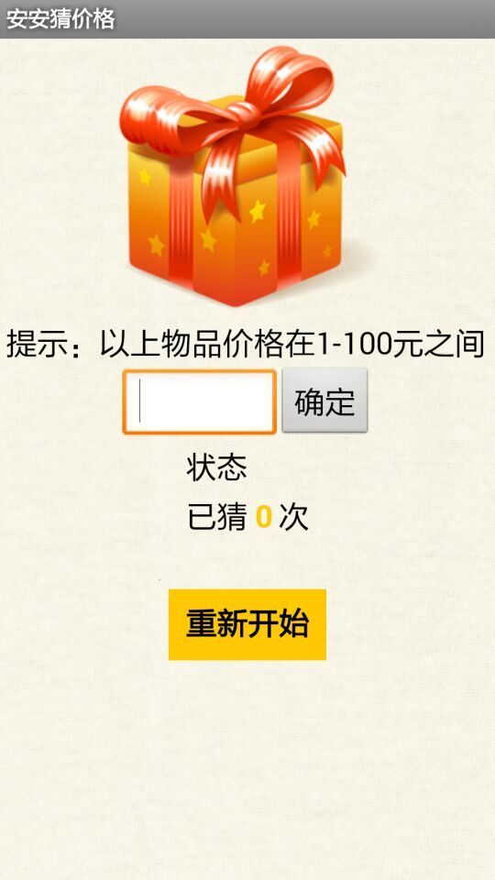
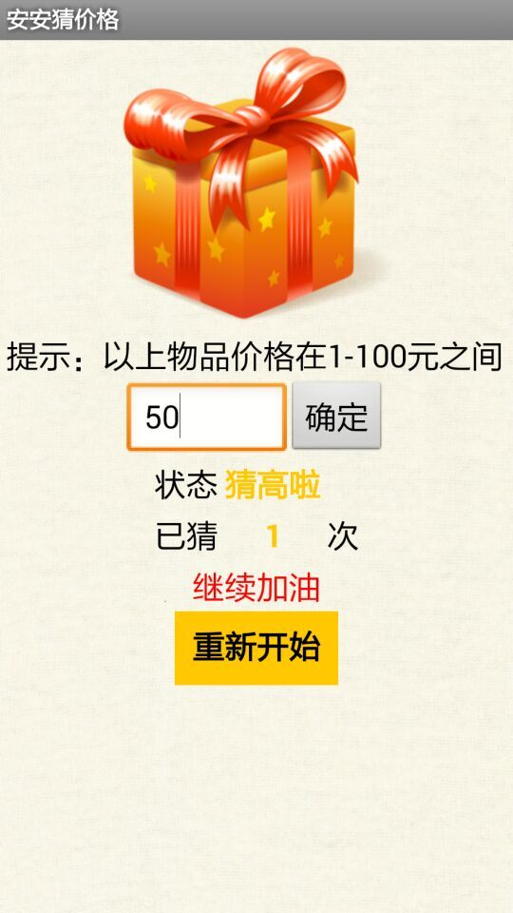
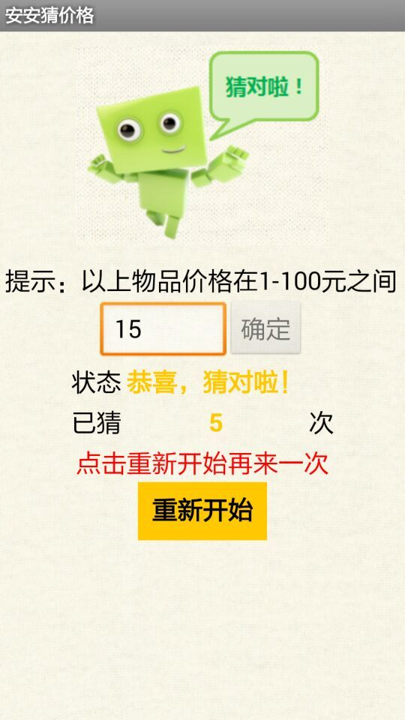
内容安排
系列案例之2：安安猜价格
Notes:
（三）安安猜价格
本 章的案例为“安安猜价格”，猜价格在生活中是一个比较有趣的小游戏，类似猜数字、猜字母等，用户输入答案，系统提示猜高还是猜低了，猜中后系统记录猜中的 次数，通过这个简单案例我们要进一步熟悉App Inventor开发环境及整个开发过程，并重点了解逻辑设计中控制模块（条件判断、循环）的使用方法和“变量”这一内置块的应用。对一般程序设计中的“数据类型和变量”概念进行阐述。
本章的主要知识点包括：1）定义全局变量；2）如何产生随机数；3）学习“如果…则…”条件判断模块；4）使用“循环”模块；5）App Inventor中的数据类型和变量；6）命名规则。7）如何进行算术运算；8）控制屏幕的基本布局。

Slide 6
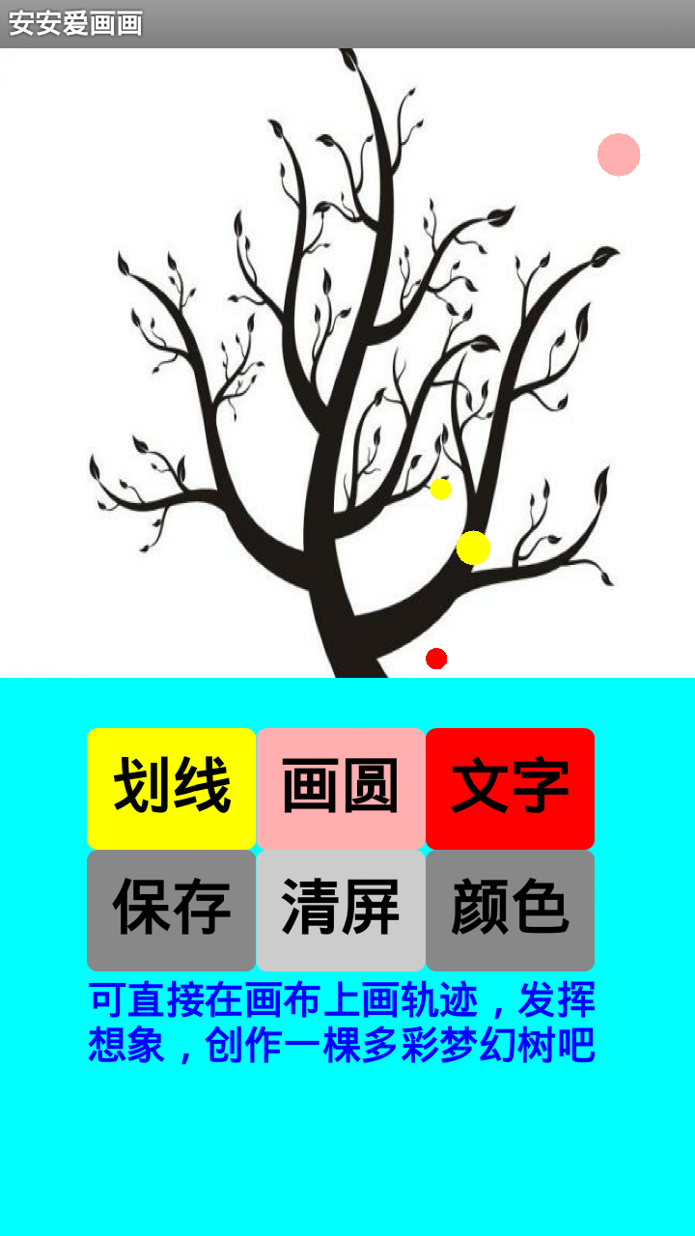
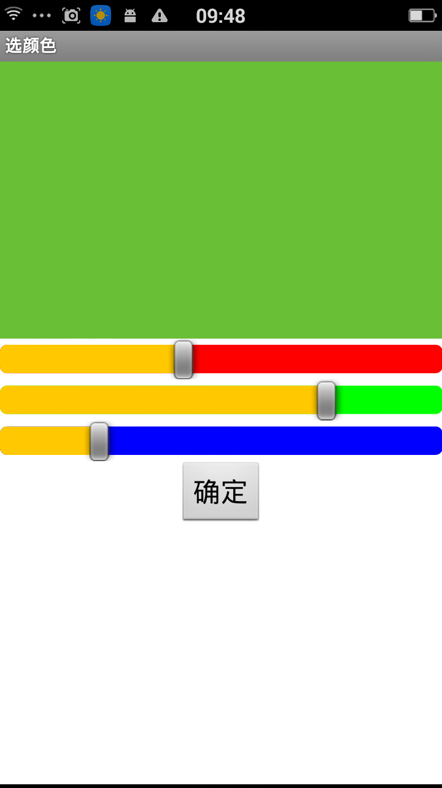
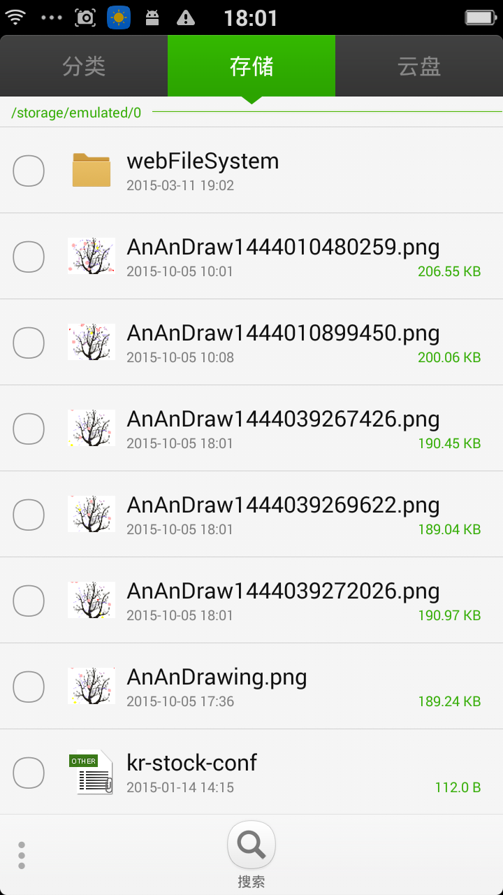
内容安排
系列案例之3：安安爱画画
Notes:
（四）安安爱画画
本 章以一个“涂鸦画板“为案例，对App Inventor程序开发做进一步介绍。涂鸦画板具有最基本的绘图功能，在一张画布上可以选择画笔的颜色，画笔的粗细，作画的方式（画圆点还是划线），画 好还可以存盘，并且可以自己进行调色。通过本案例对画布、球形精灵、滑动条等组件和屏幕触摸、滑动事件等进行讲解。通过本例开始了多屏幕App的开发，学 习多个屏幕间的控制和调用。
本章的主要知识点包括：1）利用画布实现绘图功能；2）处理触摸和划屏事件；3）颜色是如何定义的；4）多个屏幕之间的控制和数据传递。

Slide 7
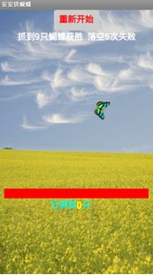


内容安排
系列案例之4：安安抓蝴蝶
Notes:
（五）安安抓蝴蝶
本章以“安安抓蝴蝶”小游戏为例，主要展示了如何在App Inventor中开发一个小游戏，主要功能包括：实现图片的移动、判断是否触摸到某个精灵、计分的基本功能。结合案例对程序结构和过程函数进行讲解和分析。
本章的主要知识点包括：1）使用图像精灵组件和画布组件显示游戏图像；2）使用计时器组件处理定时事件；3）游戏的用户体验；4）使用过程组件来实现重复性行为；5）列表的基本用法。

Slide 8
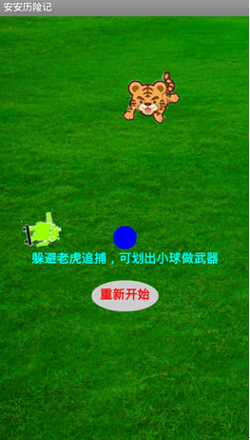
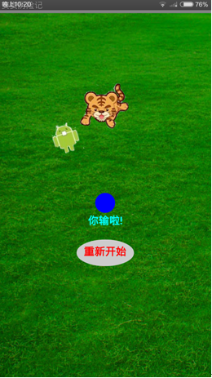
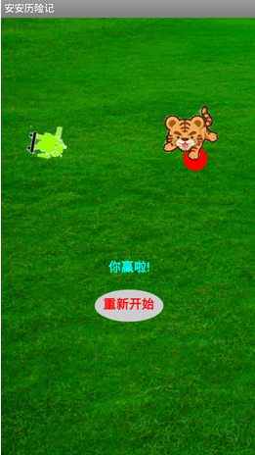
内容安排
系列案例之5：安安历险记
Notes:
（七）安安历险记
本章以“安安历险记”小游戏为例，主要展示了如何实现一个稍微复杂一点的游戏，包括使用方向传感器组件来控制精灵的运动方向，更加直观的表示精灵的生命值，加入初步的人工智能策略等。重点对程序设计中的过程及人工智能思想进行讲解分析。
本 章的主要知识点包括：1）使用多个图像精灵组件处理多角色精灵；2）通过方向传感器方向传感器组件来控制精灵；3）精灵的动画效果和造型变换；4）图形化 变量表示；5）动画游戏类App的基本事件和处理模式； 6）创建和使用带参数的过程；7）使用逻辑运算；8）碰撞检测思想与方法；9）边界检测思想与方法；10）人工智能初步。

Slide 9
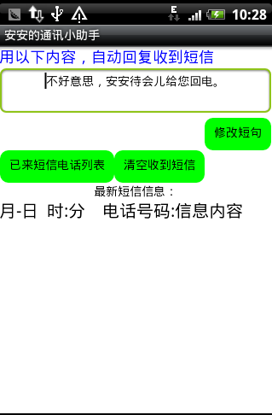
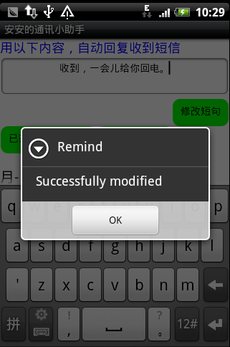
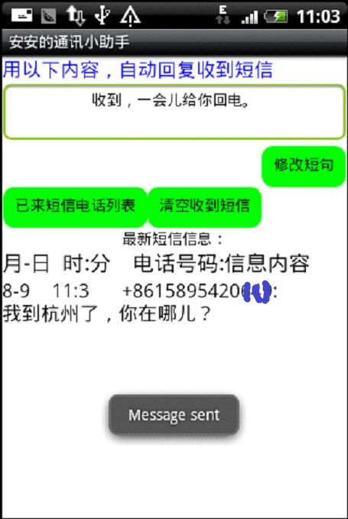
内容安排
系列案例之6：安安的通讯小助手
Notes:
（六）安安的通讯小助手
本章以“安安的通讯小助手”小应用为例，主要展示了如何在App Inventor中对短信、电话、数据存储等功能的实现。重点对程序设计中的通讯模块和数据持久化进行讲解分析。
本章的主要知识点包括：1）使用短信收发器组件发送和处理接收到的短消息；2）使用列表选择框组件；3）使用微数据库组件来持久化存储客户的消息；4）文件的基本用法，利用屏幕初始化事件来装置配置文件；5）利用文本语音转换器组件来朗读文本。

Slide 10
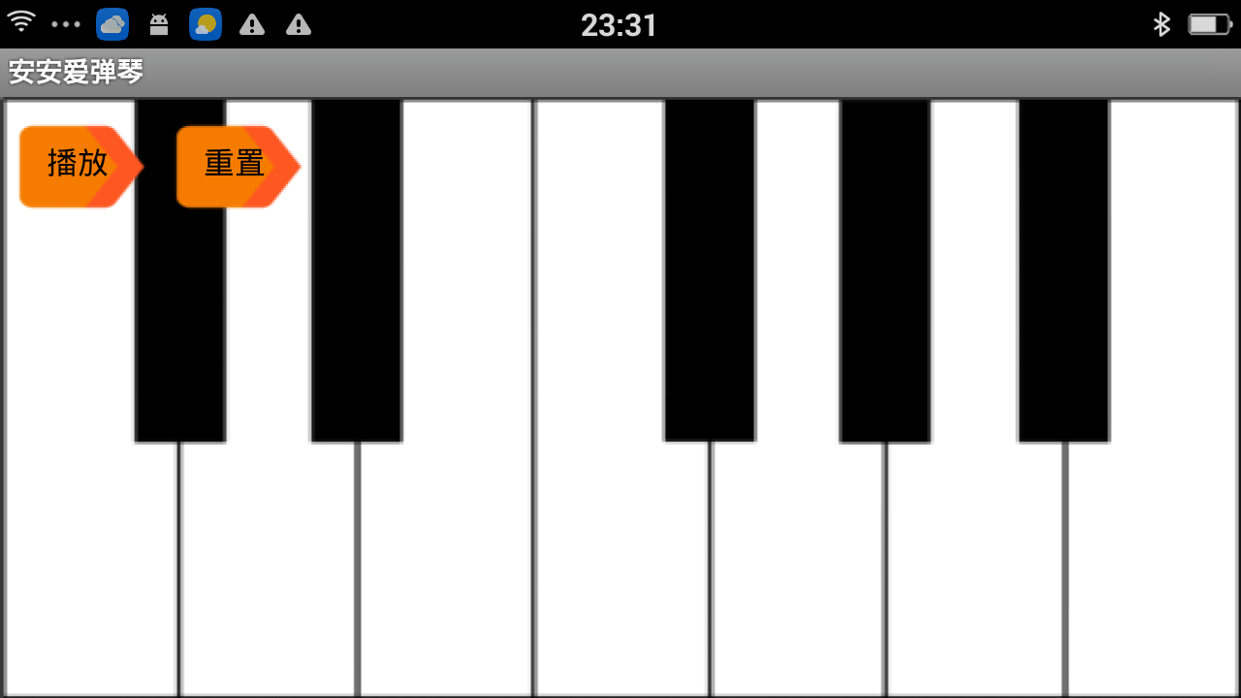
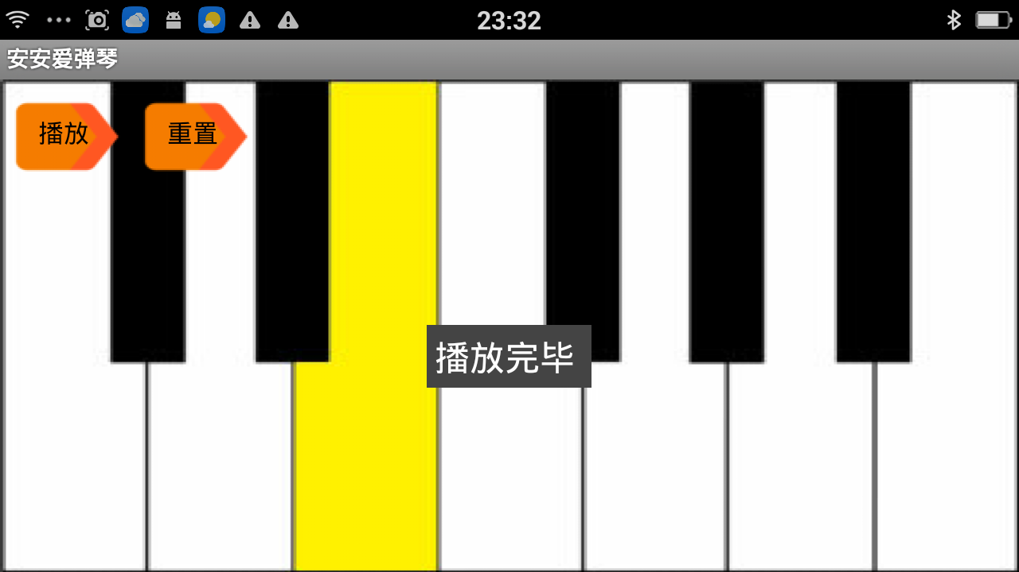
内容安排
系列案例之7：安安爱弹琴
Notes:
（八）安安爱弹琴
本章以“安安爱弹琴”小应用为例，主要展示了如何实现一个Android平台的简单电子琴，主要功能包括不同琴键的发声和弹奏录音、回放功能。案例中采用列表来记录弹奏的过程，通过对列表的一些高级用法分析和回放弹奏过程的设计，引出程序设计中的数组、循环与递归等概念。
本章的主要知识点包括：1）使用单个音效组件来播放不同的声音文件；2）使用计时器组件实现时间间隔事件的触发；3）创建递归过程；4）列表的高级用法；5）数组、循环与递归思想。

Slide 11

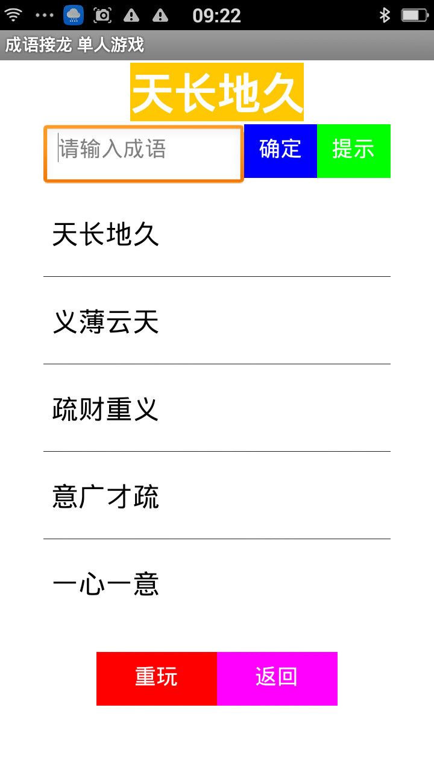
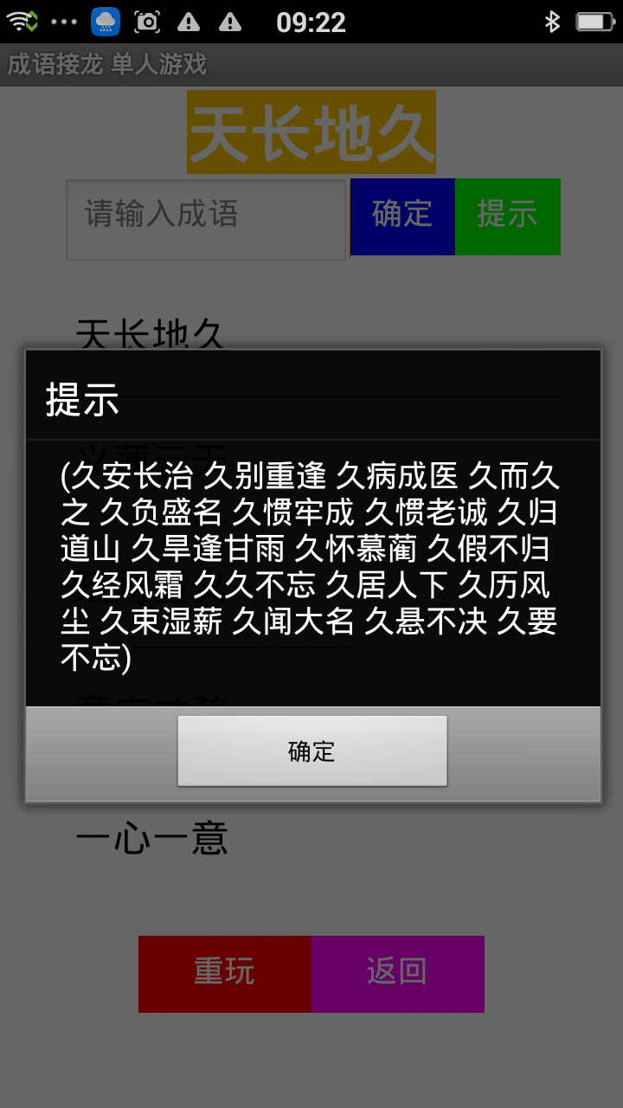
内容安排
系列案例之8：安安成语接龙
Notes:
（九）安安爱成语
本章以“成语接龙蓝牙对战”小应用为例，主要展示了如何实现一个通过蓝牙通讯进行成语接龙游戏的App，主要功能包括如何进行蓝牙通讯连接、进行服务器和客户机的设置；如何通过成语词典检查输入的是否是成语；如何判断是否符合成语接龙的游戏规则。。
本章的主要知识点包括：1）蓝牙服务器和蓝牙客户机组件的使用；2）文件和列表的高级用法；3）多机通讯模式的游戏开发要点。

Slide 12
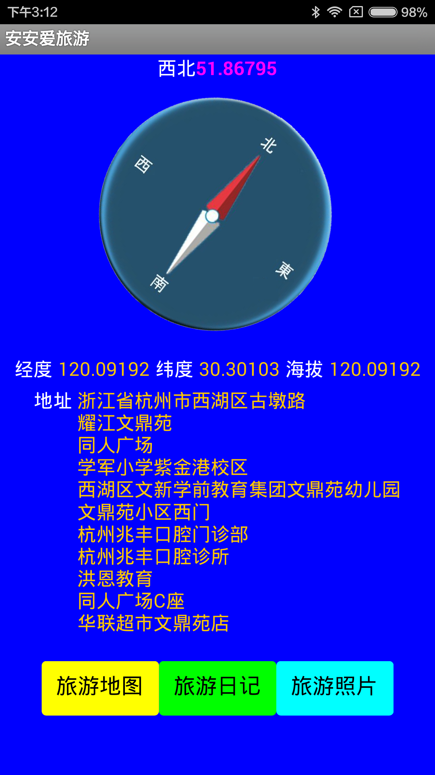
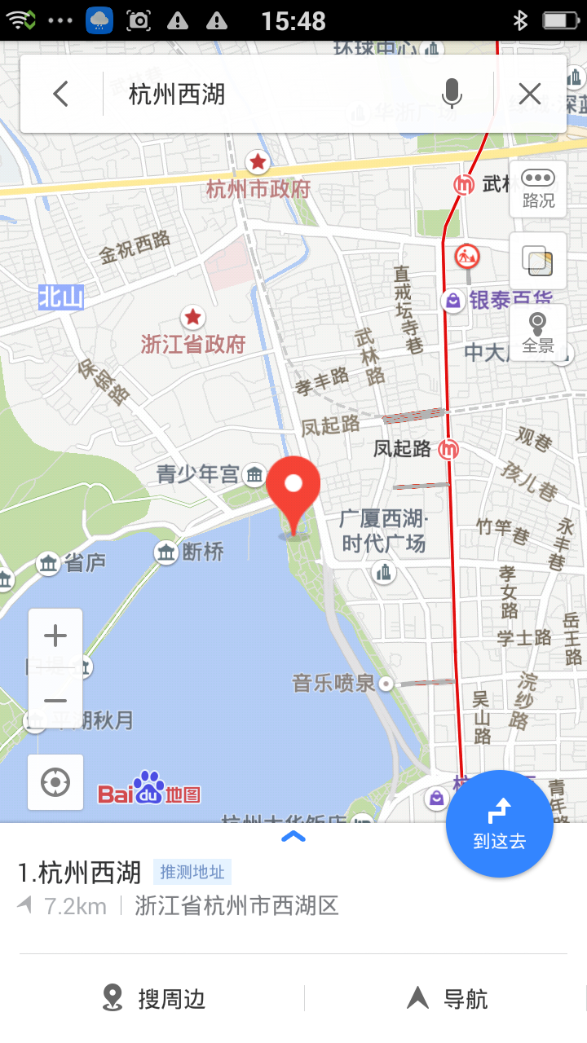
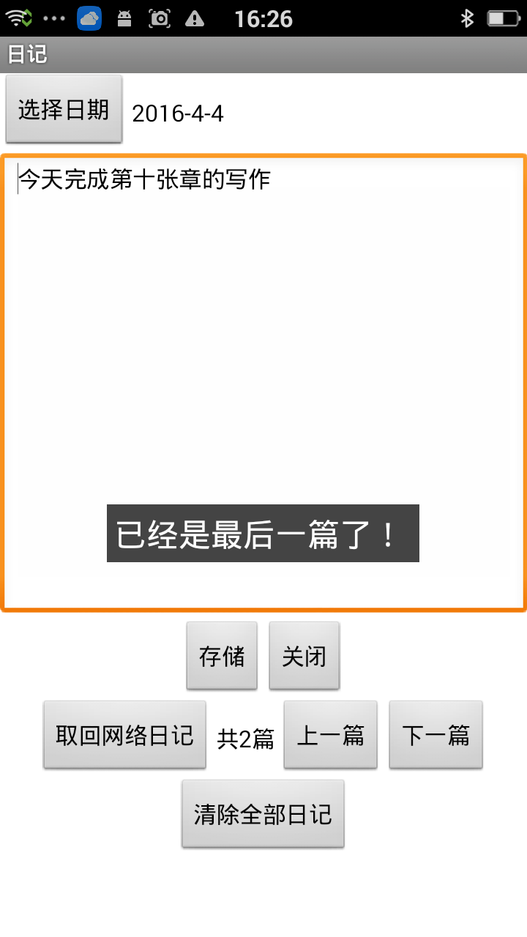
内容安排
系列案例之9：安安爱旅游
Notes:
（九）安安爱旅游
本章以“安安爱旅游”的小应用为例，主要展示了如何在App Inventor中实现地图、方位传感器、相机等组件的应用。实现地图定位，拍照，写旅游日记等功能。重点对基于位置的服务LBS应用和网络数据存储进行讨论。
本章的主要知识点包括：1）使用ActivityStarter组件来调用地图功能；2）利用位置传感器组件来获取当前位置信息；3）调用相机并存储照片；4）如何利用新浪SAE来搭建自己的数据网络云存储服务；5）数据共享，通过TinyWebDB实现用户登录和日记本功能。

Slide 13

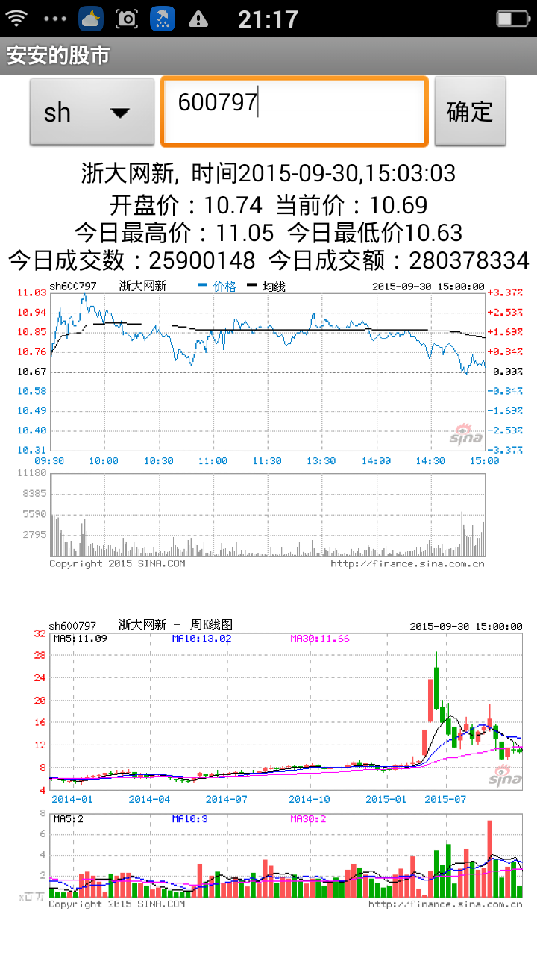
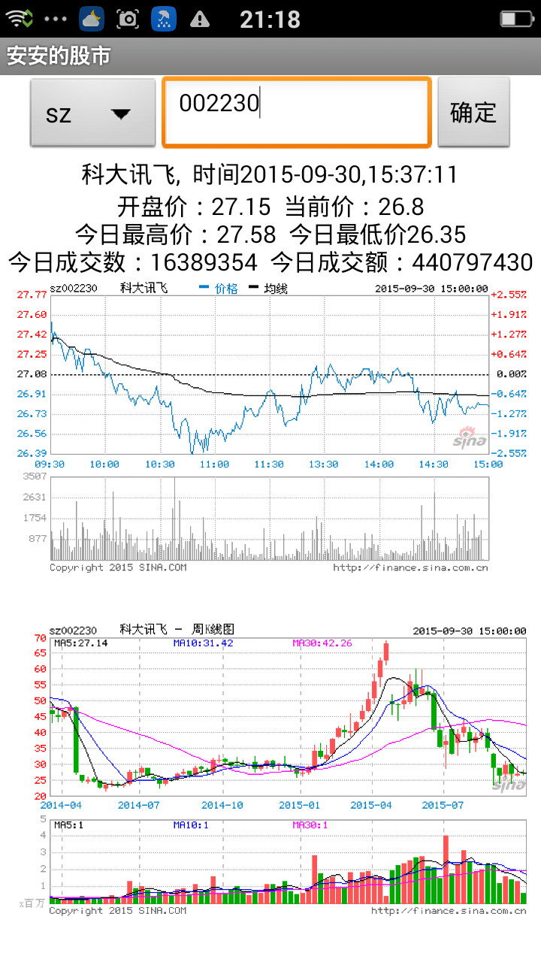
内容安排
系列案例之10：安安的股市
Notes:
（十）安安的股市
本章以“安安的股市”小应用为例，主要展示了如何实现一个基于Web API的小应用，主要功能包括通过调用Web服务来查询股市行情。重点对程序设计中的API和Web服务进行讲解分析，讨论面向服务的软件开发思想。
本章的主要知识点包括： 1）了解和使用API；2）调用Web API。3）JSON数据解析；4）了解面向服务的软件开发思想。

Slide 14
谷歌精品课程
App Inventor 零基础Android移动应用开发
考评要求

Slide 15
考评要求
1、课程讨论（20%）：获取满分学生需要在课件的“讨论活动”中发帖和回帖的数量总共达 20 条及以上。本课程每讲都会指定讨论题目，学生可根据兴趣选择参与。
2、课程作业（60%）：本课程每讲都会有一个作业，并进行互评。本课程一共有十二次作业互评，每次作业满分5分。具体要求参见每次作业说明。
3、课程项目（20%）：课程最后需要提交一个自由选题的大作业，并进行互评。该作业满分20分。
注意：
作业互评最少个数为5个。互评完成度的奖惩计分规则为，只有成功提交作业的学生可以参与互评。未参与互评的学生将给予所得分数的50%，未完成互评任务的学生将给予所得分数的80%， 全部完成互评任务的学生将给予所得分数的 100%。 系统默认互评下的学生作业成绩，取其被评成绩的平均值。
Notes:
请根据各校实际情况修改，这里的是网易云课堂上的考评要求

Slide 16
谷歌精品课程
Android简介
App Inventor 零基础Android移动应用开发

Slide 17

Android平台简介
Android由谷歌和开放手机联盟共同创建的一款针对手机的开源软件工具包
主要特色
开放性
丰富的硬件选择
开发商不受任何限制
无缝集成互联网服务

Slide 18
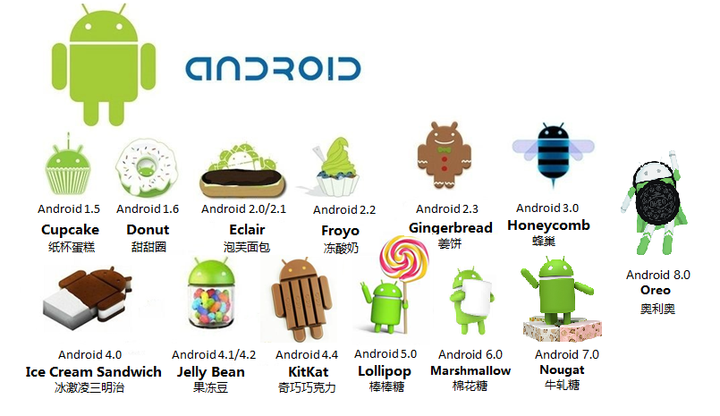
Android版本变化

Slide 19
谷歌精品课程
App Inventor简介
App Inventor 零基础Android移动应用开发

Slide 20
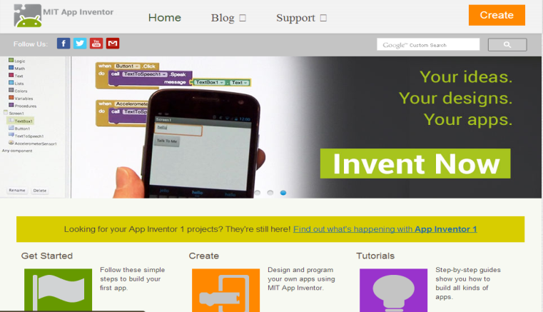
App Inventor简介
App Inventor是由Google公司开发的一款在线开放的Android编程工具软件，通过图形化积木式的拖放组件来完成Apps开发
App Inventor在2012年1月移交给麻省理工学院MIT的行动学习中心，并由MIT发布使用，目前已经发布了第2版本

Slide 21
App Inventor特点
开发环境搭建简单。采用浏览器+云服务模式，无需复杂软件安装
开发过程简单。手机App的界面设计和行为开发都可以通过可视化的拖放拼接组件来完成，无需关注复杂的语法规则
组件模块丰富。App Inventor已经预先设置好了不同类型的组件模块，如多媒体类、传感器类，甚者乐高机器人组件
方便多台机器交叉开发。所有开发代码储存在云端服务器上，方便开发者在任何一台机器上进行开发，并且保证了源代码的一致性和安全性
支持即时调试。提供了强大的调试功能，调试中代码的变更会自动同步到进行调试的手机或者模拟器中，无需重装应用

Slide 22
App Inventor开发环境
App Inventor三大作业模块
设计器：主要作用是案例设定，元件布局与元件属性设定；
图块编辑器：主要作用是通过拼图作业模式进行程序的接合，同时可以操作不同属性的定义元件、控制元件和逻辑元件等来进行“程序设计”(当然不用写传统代码)；
模拟器：在没有Android设备前，可用模拟器来进行案例测试，但模拟器在部分功能方面无法提供测试（如重力传感器等）

Slide 23
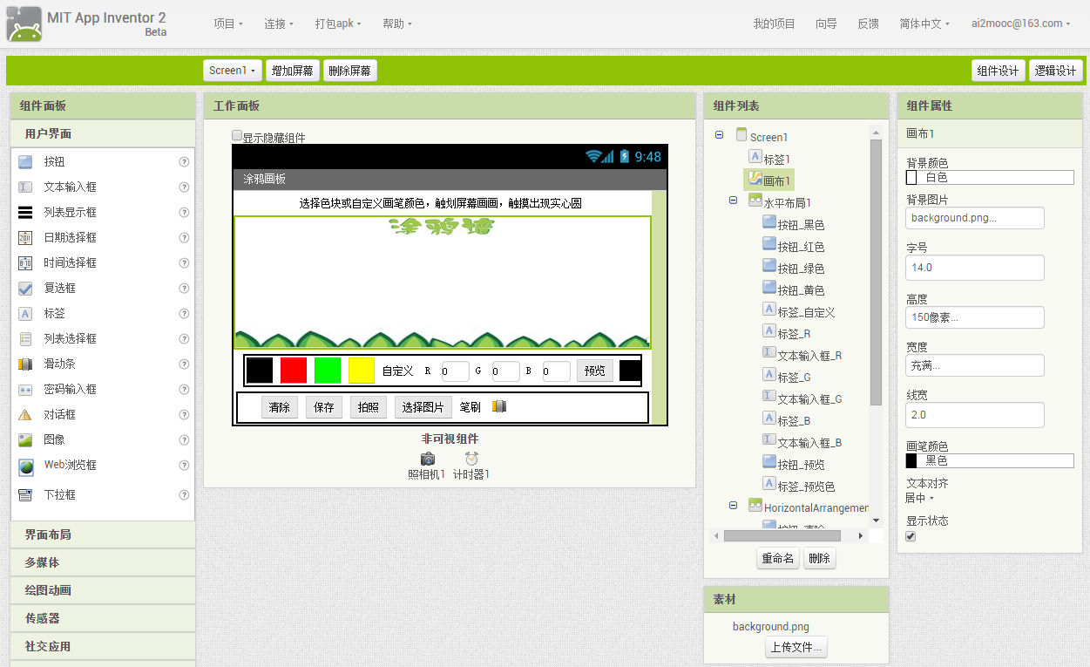
设计器 Designer

Slide 24
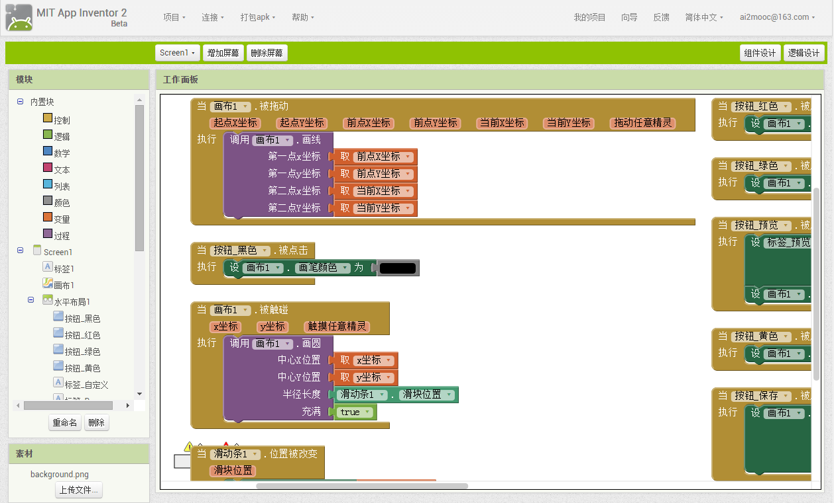
块编辑器 Blocks

Slide 25
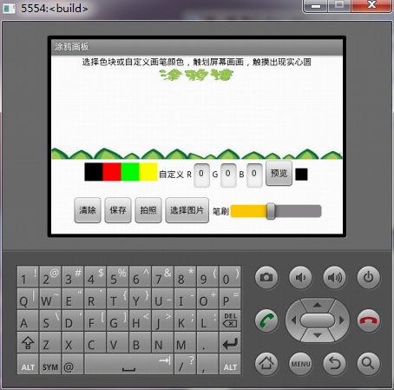
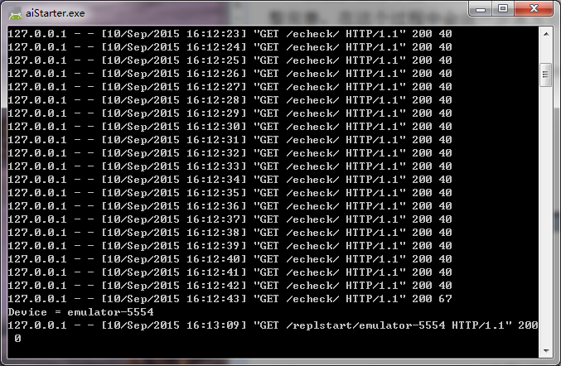
采用模拟器进行运行调试

Slide 26
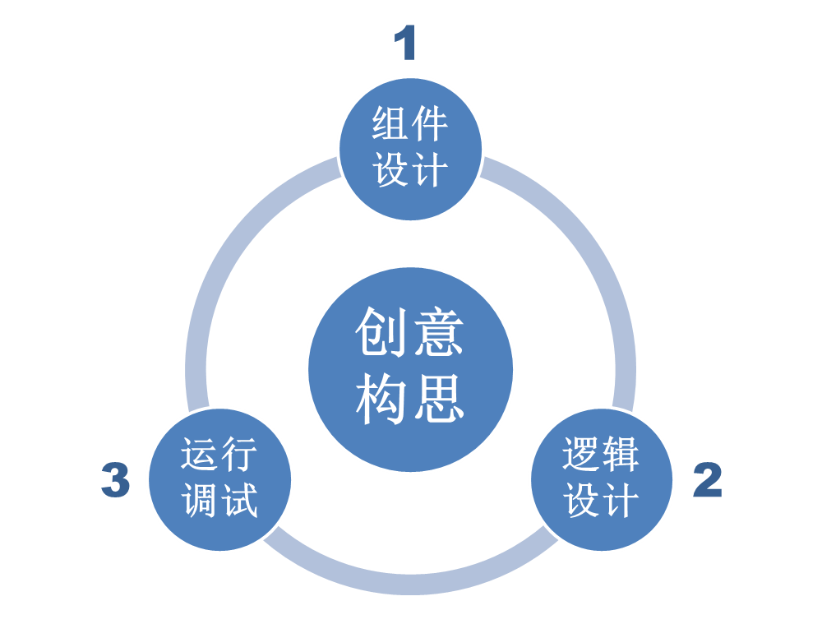
App Inventor开发App过程

Slide 27
谷歌精品课程
App Inventor开发环境
App Inventor 零基础Android移动应用开发

Slide 28
App Inventor开发环境使用过程
1. 拥有Gmail邮箱账号
2. 访问App Inventor开发网页进行开发
3a. 安装Companion
3b. 安装App Inventor模拟器
二选一
4b. 连接模拟器
4a. 连接Android设备

Slide 29
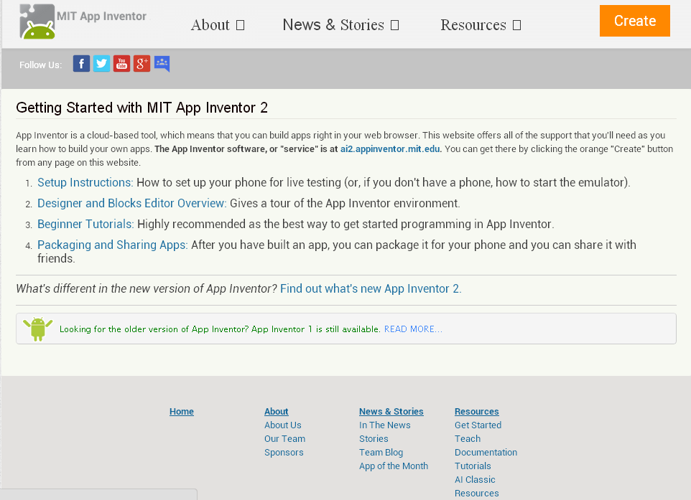
Getting Started with MIT App Inventor 2
http://appinventor.mit.edu/explore/get-started

Slide 30
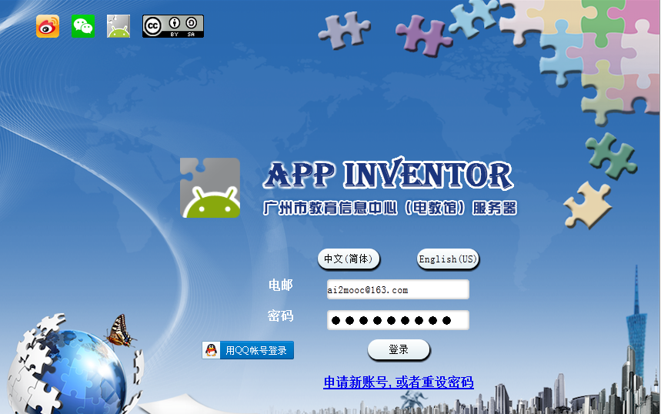
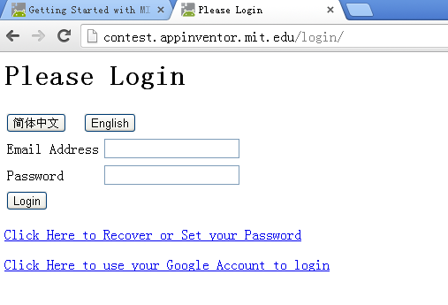
Create，开始开发
http://ai2.appinventor.mit.edu/
广州市教育信息中心（电教馆）服务器
http://app.gzjkw.net/
注意，不支持IE浏览器，建议Chrome或FireFox

Slide 31
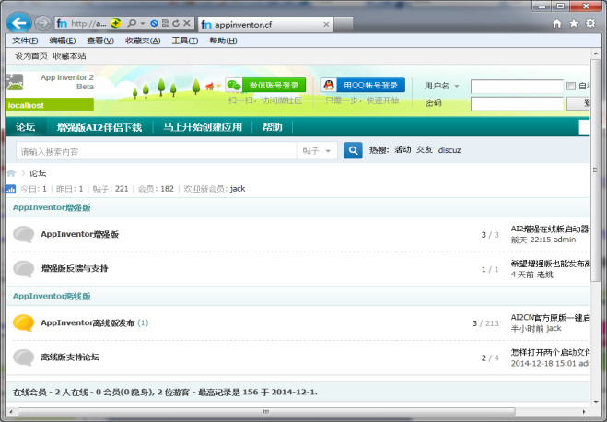
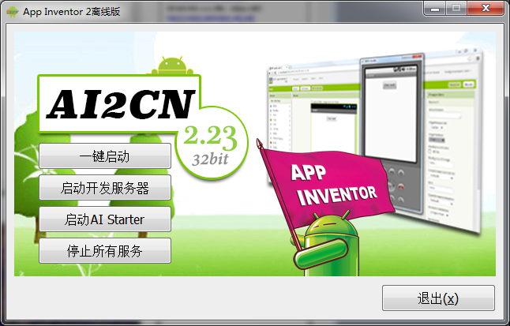
App Inventor 离线版
百度云下载
http://pan.baidu.com/s/1c0xXyzY
一键启动后访问
http://localhost:8888/

Slide 32
谷歌精品课程
创建第一个App
App Inventor 零基础Android移动应用开发

Slide 33
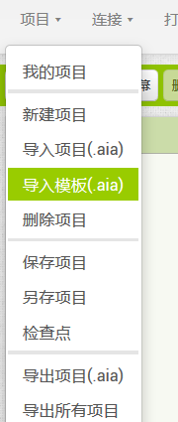
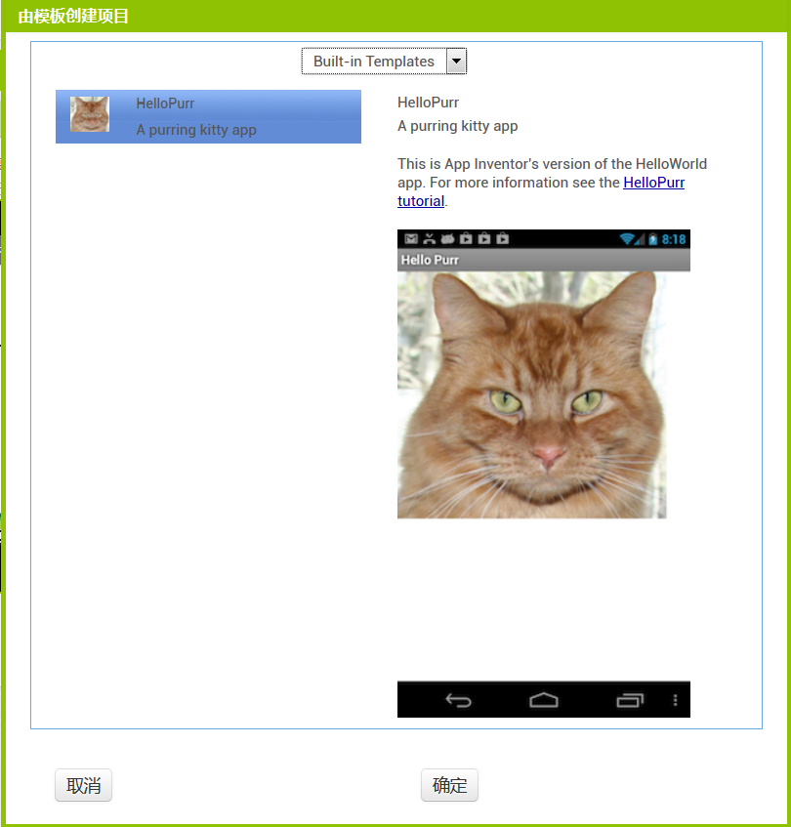
导入第一个App Inventor源文件
从系统的模板库中导入第一个App, HelloPurr

Slide 34
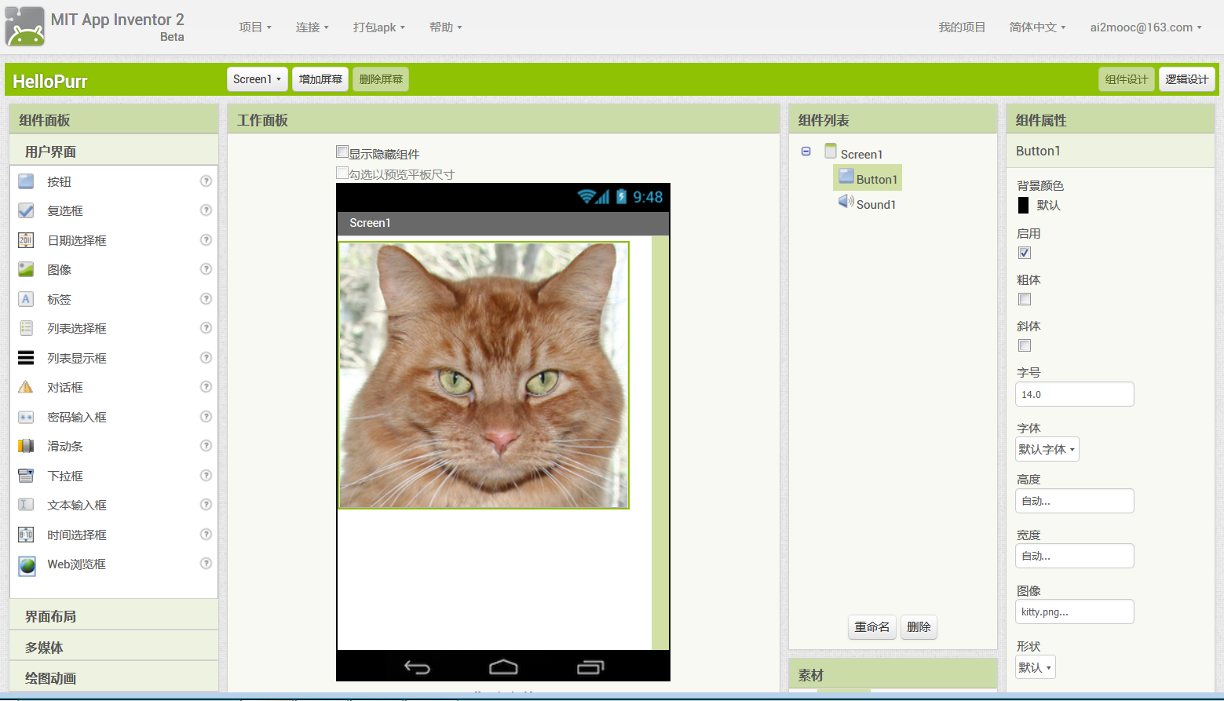
组件设计面板

Slide 35
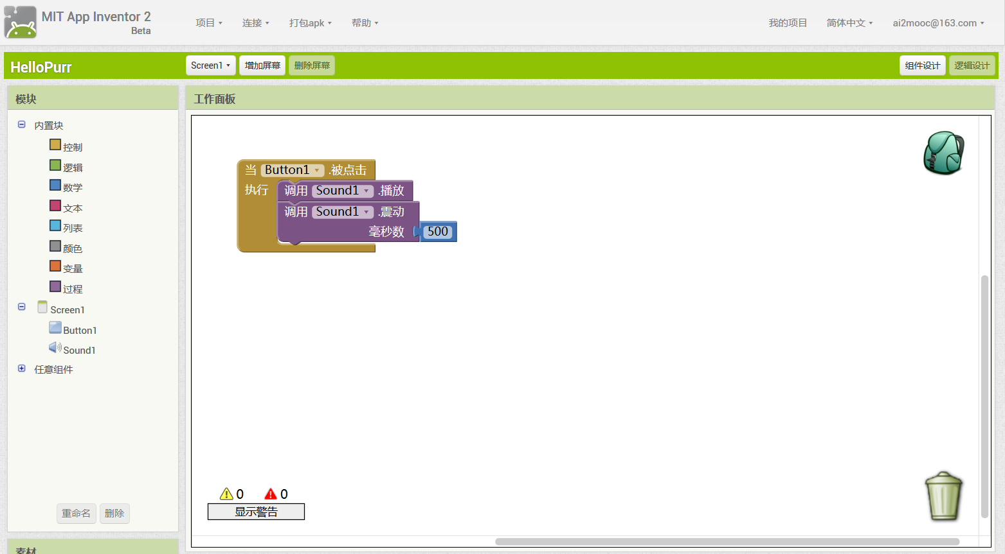
逻辑设计面板

Slide 36
谷歌精品课程
下载和安装模拟器
App Inventor 零基础Android移动应用开发

Slide 37
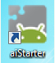
下载和安装App Inventor模拟器
官网指南
http://appinventor.mit.edu/explore/ai2/setup-emulator.html
模拟器 MIT_App_Inventor_Tools_2.3.0_win_setup.exe (约80 MB)
http://appinv.us/aisetup_windows
国内百度云下载
https://pan.baidu.com/s/1eSAtels
图标

Slide 38
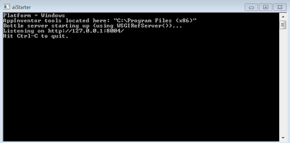
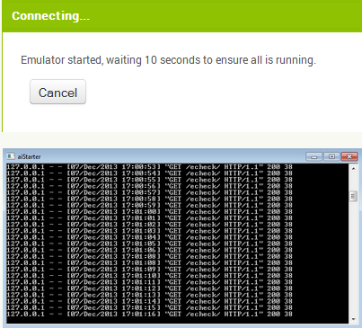
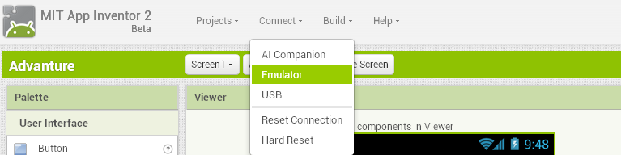
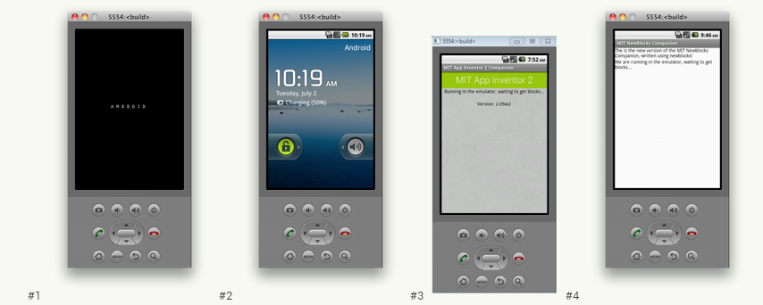
启动和连接模拟器
启动后运行界面
连接模拟器

Slide 39
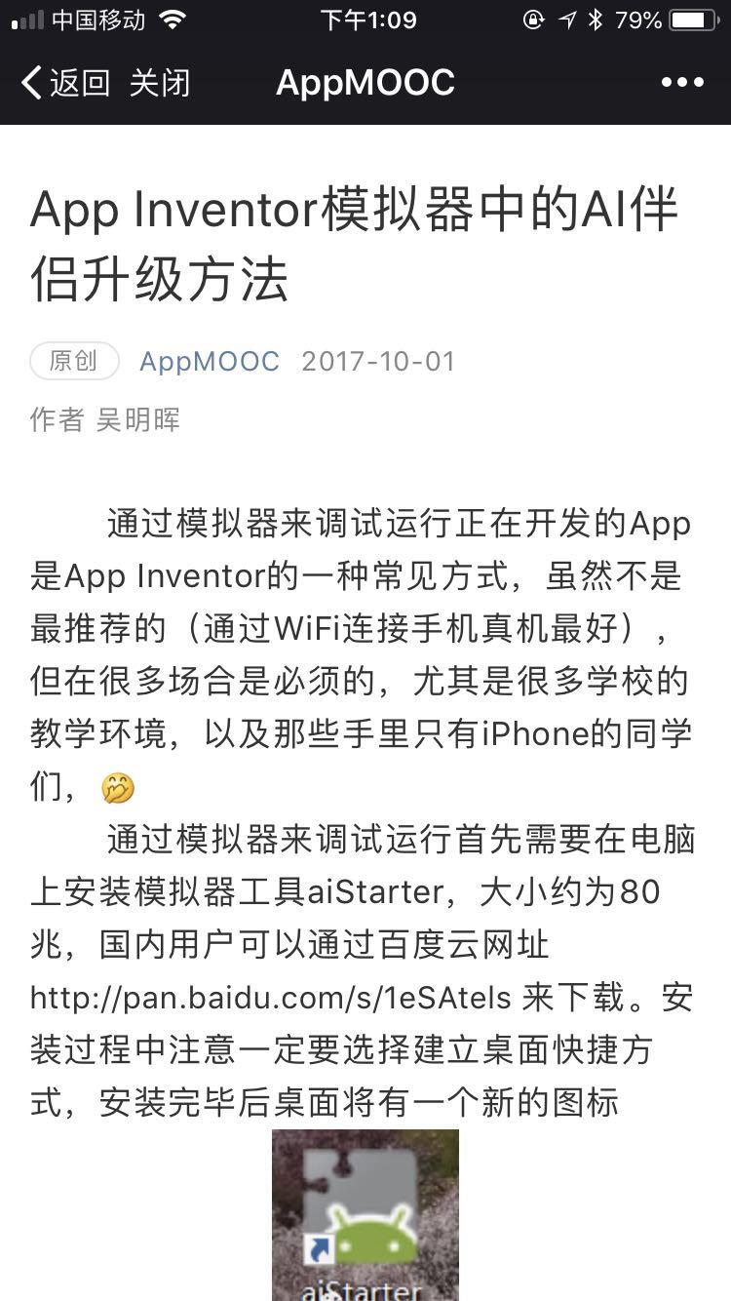
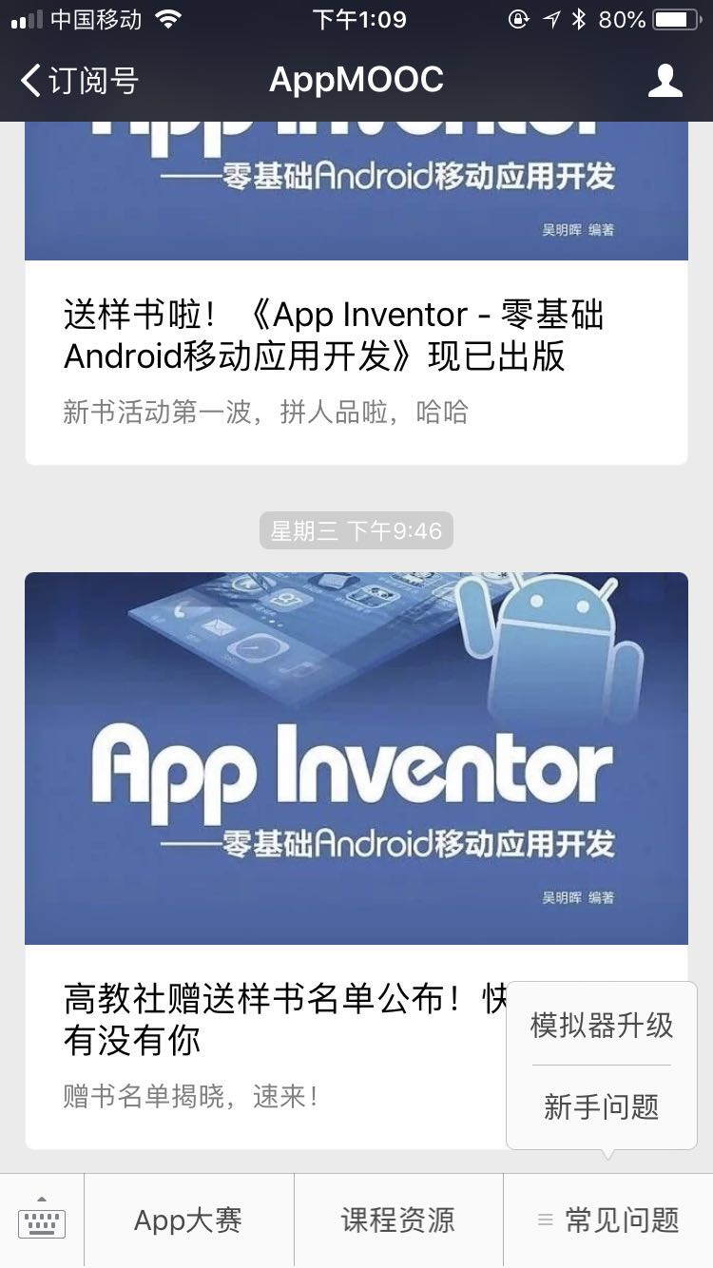
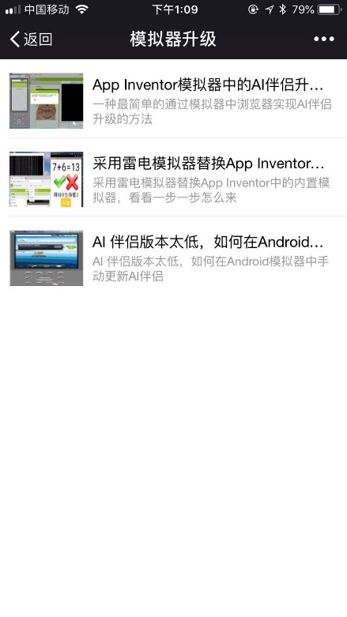
App Inventor模拟器中的AI伴侣升级方法
关注微信公众号 AppMOOC

Slide 40
谷歌精品课程
下载和安装AI伴侣
App Inventor 零基础Android移动应用开发

Slide 41



下载和安装AI伴侣App
AI伴侣是用于手机真机通过WIFI进行调试的App
可以通过手机扫描二维码进行下载安装
http://appinv.us/xAI2cf34
强烈建议采用AI 伴侣进行调试
图标

Slide 42

AI伴侣 常见连接问题
可能是安装的AI 伴侣应用版本太旧，需要更新最新版本的AI伴侣App
检查设备是否正常连网
电脑和移动设备可能连接的不是同一无线网络，需要保证电脑和移动设备连接的无线网络一致
推荐使用
360随身WiFi

Slide 43
USB连接
Android手机内要有SD储存卡
从手机的主屏幕上，选择菜单>设置>应用程序>勾选”未知源”（允许运行android market以外程序）
手机上安装了MIT AI2伴侣App
本地计算机安装了App Inventor模拟器软件
设置手机（不同品牌型号的Android手机设置方法可能有所不同）
从手机的主屏幕上，选择菜单->设置->应用程序->勾选”未知源”（允许运行android market以外程序）
点击菜单->设置->应用程序->开发->勾选”保持唤醒状态”； 点击菜单->设置->声音和显示，“方向”此处不要勾选，某些手机可能只是一个显示设置项目。请确认不自动旋转屏幕；
用USB线与电脑连接，会出现对话框通知：
一个”USB连接”的通知，手机通过USB连接到电脑；
一个”USB调试连接”的通知，手机有USB调试打开(菜单->设置->应用程序->开发)；

Slide 44



USB连接
运行模拟器aiStarter
选择“连接->USB”

Slide 45
谷歌精品课程
源代码、Apk文件
App Inventor 零基础Android移动应用开发

Slide 46



项目源代码下载、上传
下载
上传
名称不能和已有项目重复

Slide 47




Apk文件打包、下载
手机二维码下载
下载到本地计算机

Slide 48
作业和思考题
自行搭建App Inventor开发和运行环境
完成HelloPurr的在模拟器、手机真机的运行
下载和上传HelloPurr源代码
如果换一台电脑，还能编辑之前做的项目吗？
完成MOOC平台上的作业1，及时上传和互评

